Slide 1
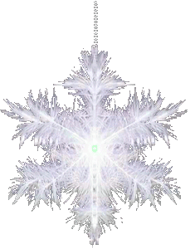
Проект
«Адвент-календарь –
календарь ожидания Нового года»
для детей 6-7 лет
Познавательно – творческий проект для детей 6 – 7 лет.
Воспитатели: Н.Б.Исакова,Е.А.Лосева
МБДОУ «Детский сад №231»
Барнаул
2022

Slide 2
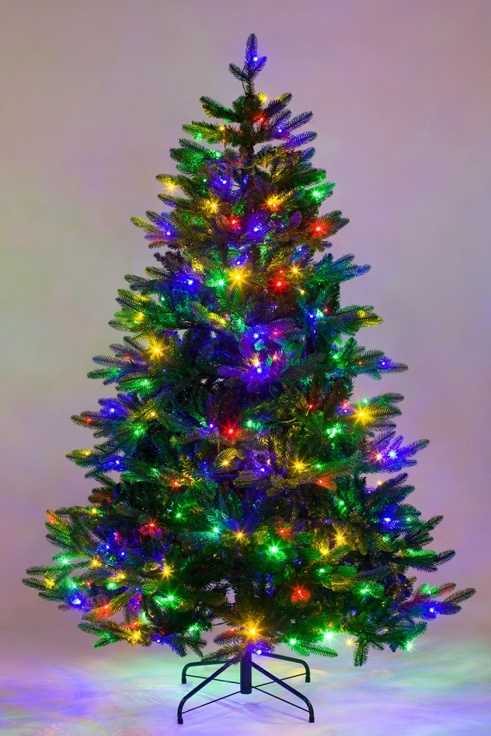
Засверкай, огнями, ёлка,
Нас на праздник позови!
Все желания исполни,
Все мечты осуществи!

Slide 3
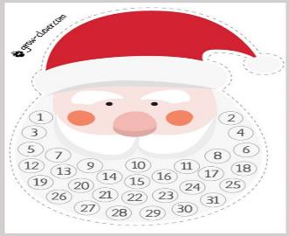
Актуальность:
ГЛАВНЫЙ ПРАЗДНИК ДЛЯ ВСЕХ ДЕТЕЙ И ВЗРОСЛЫХ - ЭТО, КОНЕЧНО, НОВЫЙ ГОД. ПОСЛЕДНЕЕ ВРЕМЯ СТАНОВЯТСЯ ВСЕ БОЛЕЕ ПОПУЛЯРНЫМИ КАЛЕНДАРИ ОЖИДАНИЯ НОВОГО ГОДА ИЛИ АДВЕНТ-КАЛЕНДАРИ. АДВЕНТ-КАЛЕНДАРЬ - ОДИН ИЗ САМЫХ УДАЧНЫХ СПОСОБОВ РАСКРАСИТЬ ОЖИДАНИЕ ПРАЗДНИКА ОЩУЩЕНИЕМ РАДОСТИ И ВОЛШЕБСТВА. ЧТО ЖЕ ЭТО ТАКОЕ? СУТЬ АДВЕНТ-КАЛЕНДАРЯ СОСТОИТ В ТОМ, ЧТО ВЕДЕТСЯ ПО ДНЯМ ОБРАТНЫЙ ОТСЧЕТ ДО НОВОГО ГОДА. ПРИЧЕМ КАЖДЫЙ ДЕНЬ РЕБЕНОК НАХОДИТ В АДВЕНТ-КАЛЕНДАРЕ ЗАДАНИЕ ИЛИ ИДЕЮ ДОСУГА НА ТЕКУЩИЙ ДЕНЬ. ВАЖНОЕ МЕСТО В ДАННОМ ПРОЕКТЕ ЗАНИМАЕТ ИЗУЧЕНИЕ И СОХРАНЕНИЕ ТРАДИЦИЙ ПРАЗДНОВАНИЯ НОВОГО ГОДА, ЧТО ПОМОГАЕТ УДОВЛЕТВОРИТЬ ПОЗНАВАТЕЛЬНЫЙ ИНТЕРЕС ДЕТЕЙ К ЭТОМУ ПРАЗДНИКУ.

Slide 4
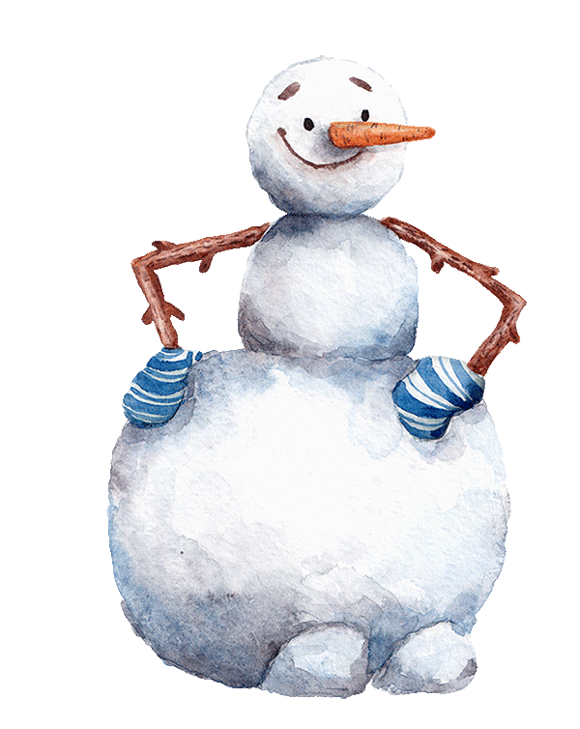
Цель проекта:
Вызвать интерес к предстоящему празднику. Создать праздничное новогоднее настроение

Slide 5
Задачи проекта:
Расширить представление детей о праздновании Нового года, об истории возникновения праздника.
Развивать у дошкольников интеллектуальную инициативу, организаторские способности, приучать активно участвовать в подготовке к празднику.
Укреплять связи с семьей. Побуждать родителей к совместной творческой деятельности с детьми.
Создать позитивный настрой в преддверии новогоднего праздника.

Slide 6
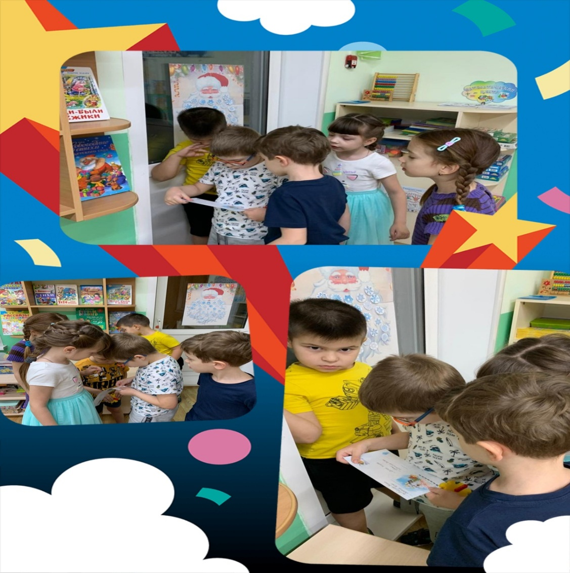
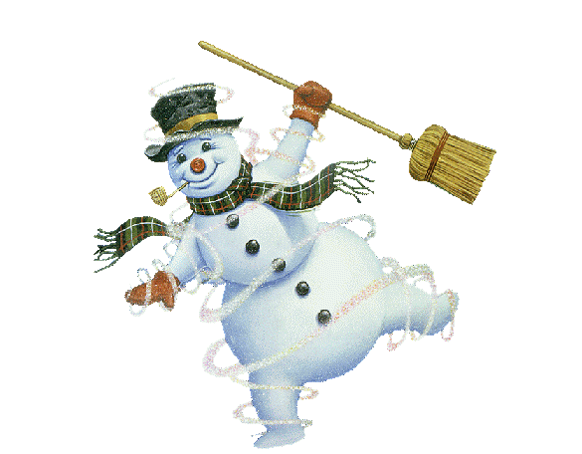
1 декабря – получили письмо от Деда Мороза и Снегурочки с адвент-календарем; 2 декабря – отгадывали новогодние загадки

Slide 7
3 и 4 декабря в выходные дни – совместно с родителями писали (рисовали) письмо Дедушке Морозу и готовили горячий шоколад (или какао)
.

Slide 8
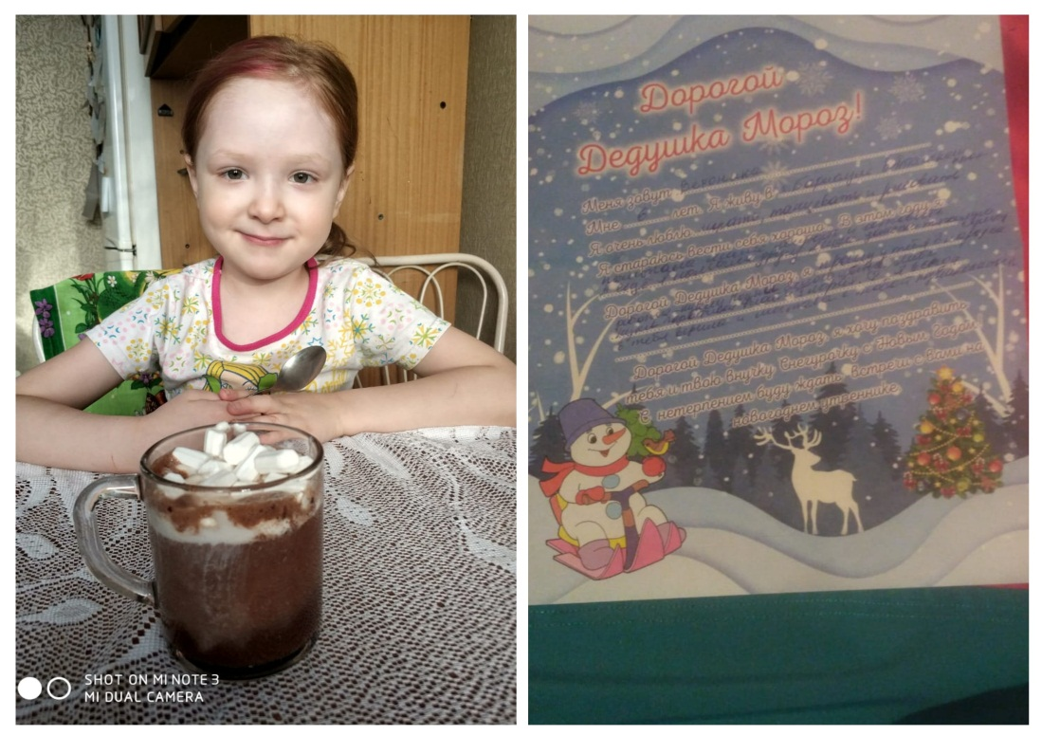
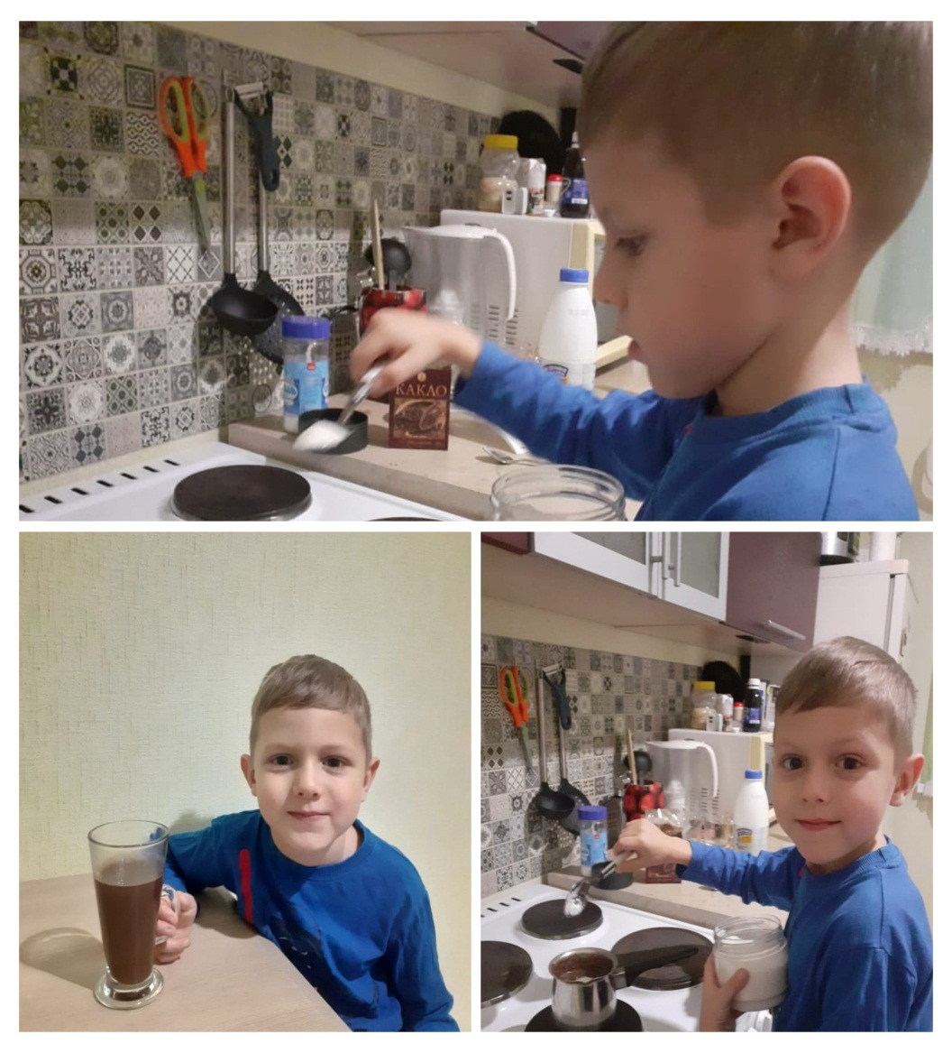
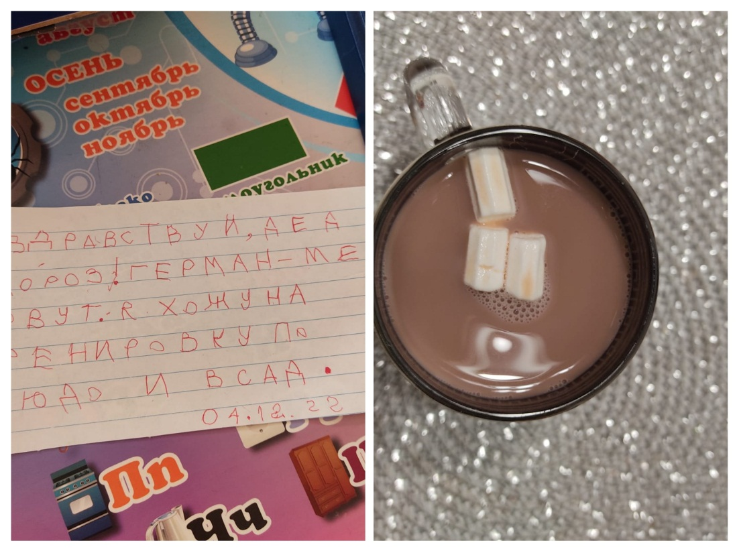

Slide 9
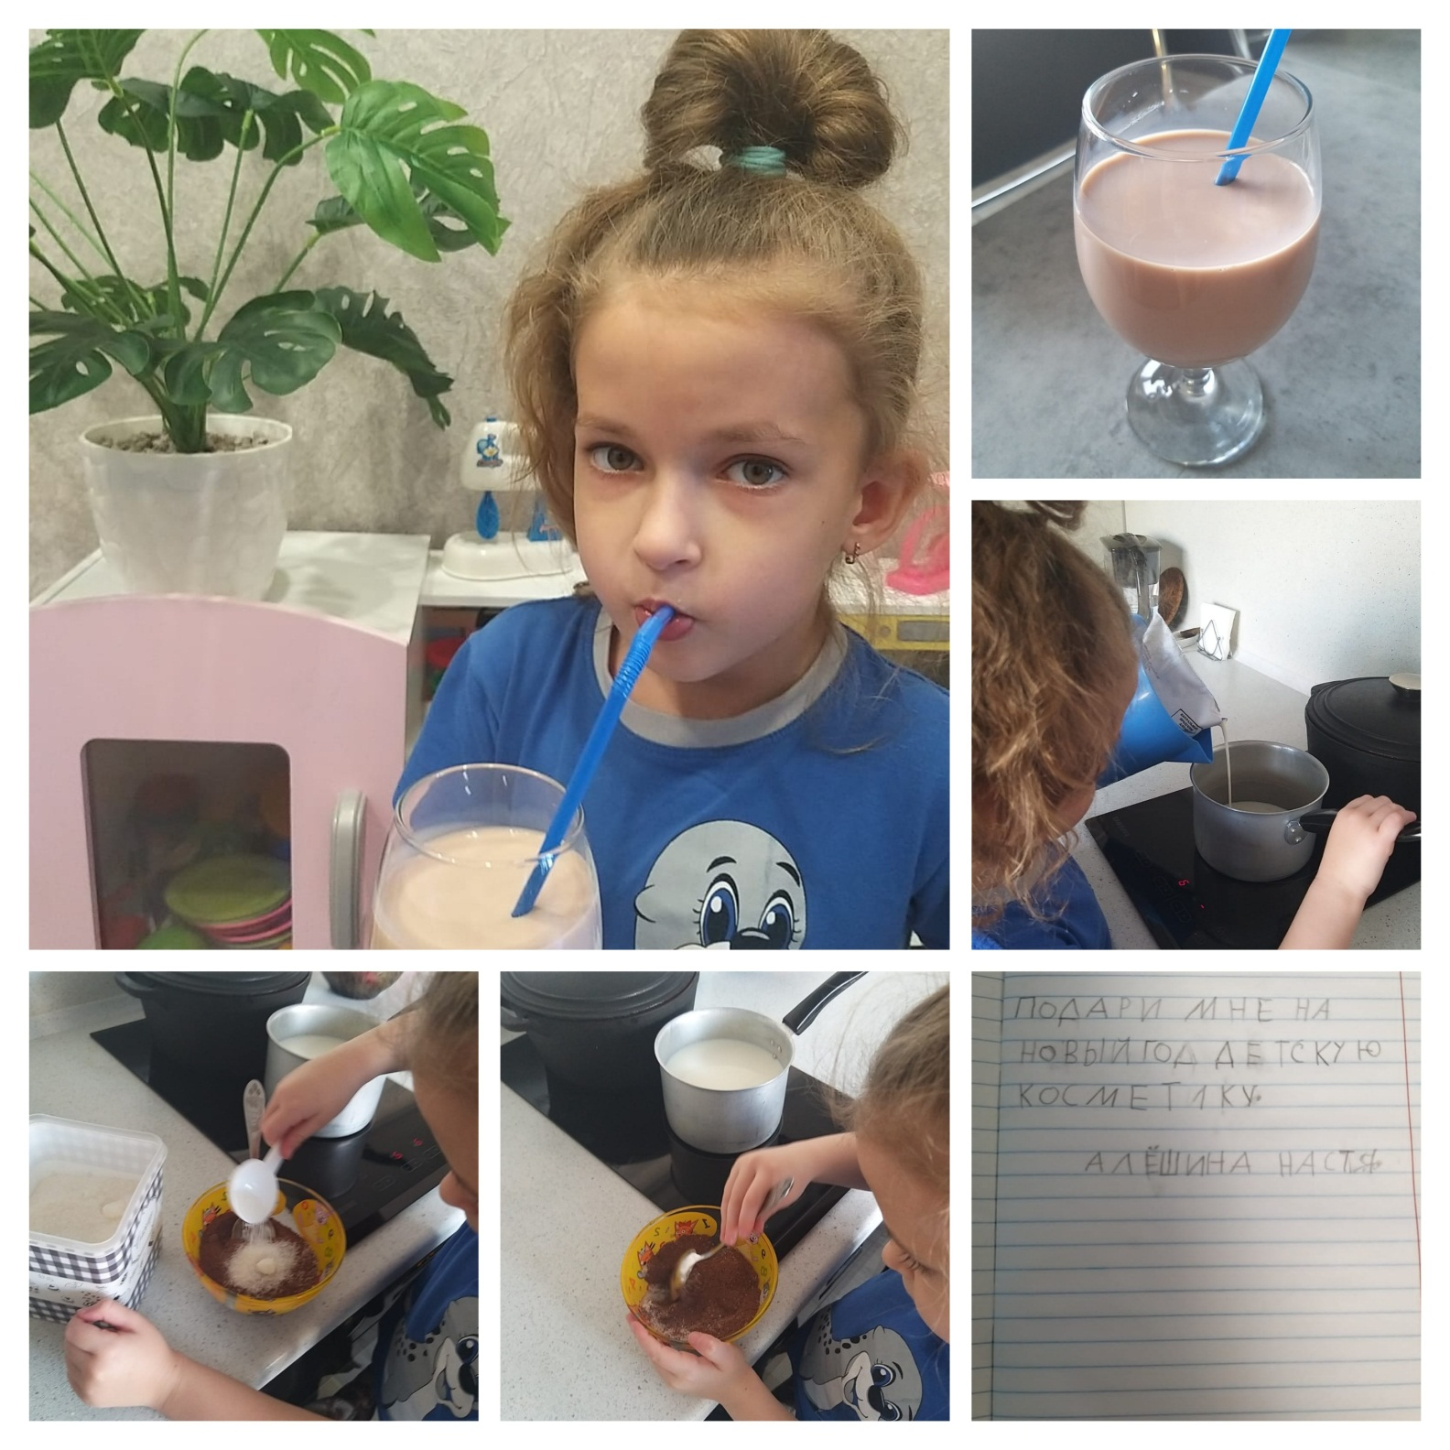
.

Slide 10
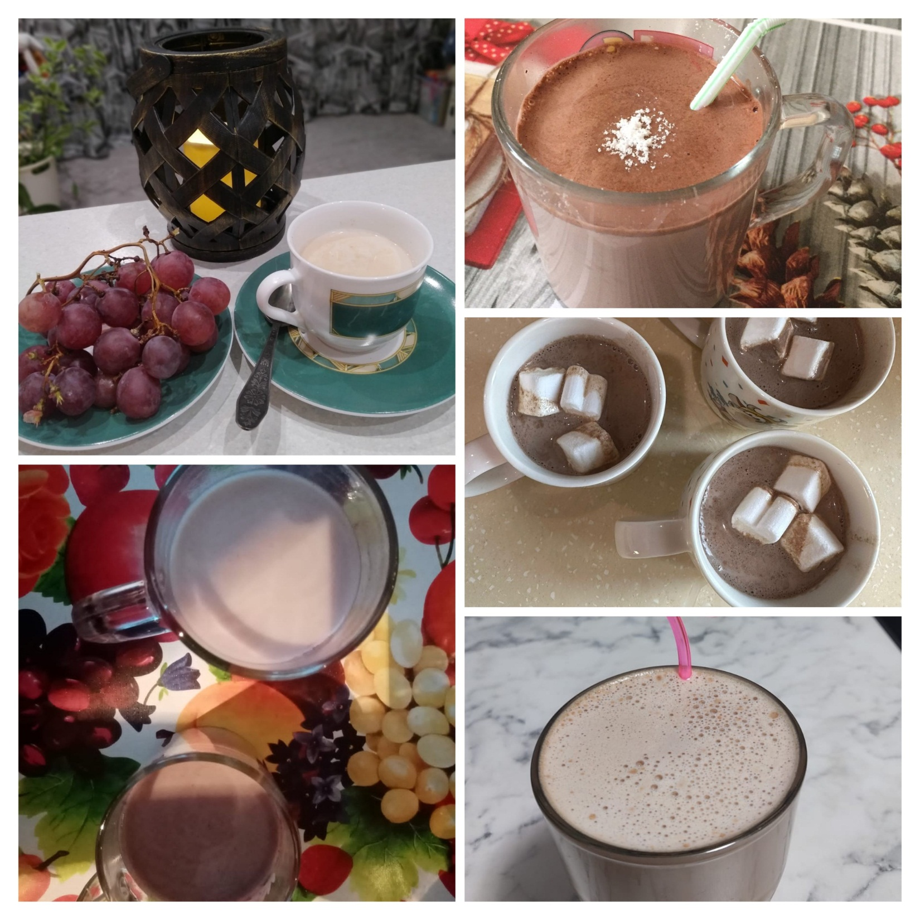

Slide 11
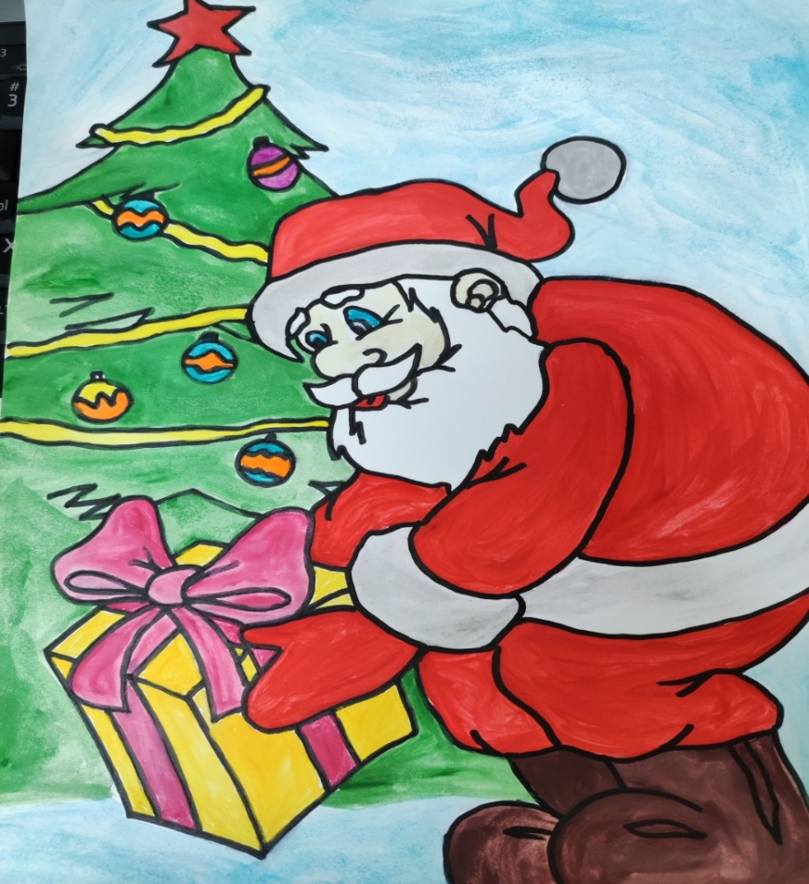
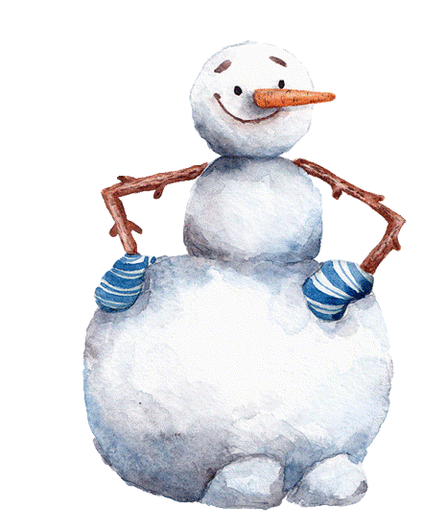
5 декабря на прогулке играли в снежки;
6 декабря рисовали Деда Мороза и его помощника;
7 декабря играли в настольную игру;
8 декабря играли в подвижную игру «Два Мороза»;
9 декабря кормили птиц

Slide 12
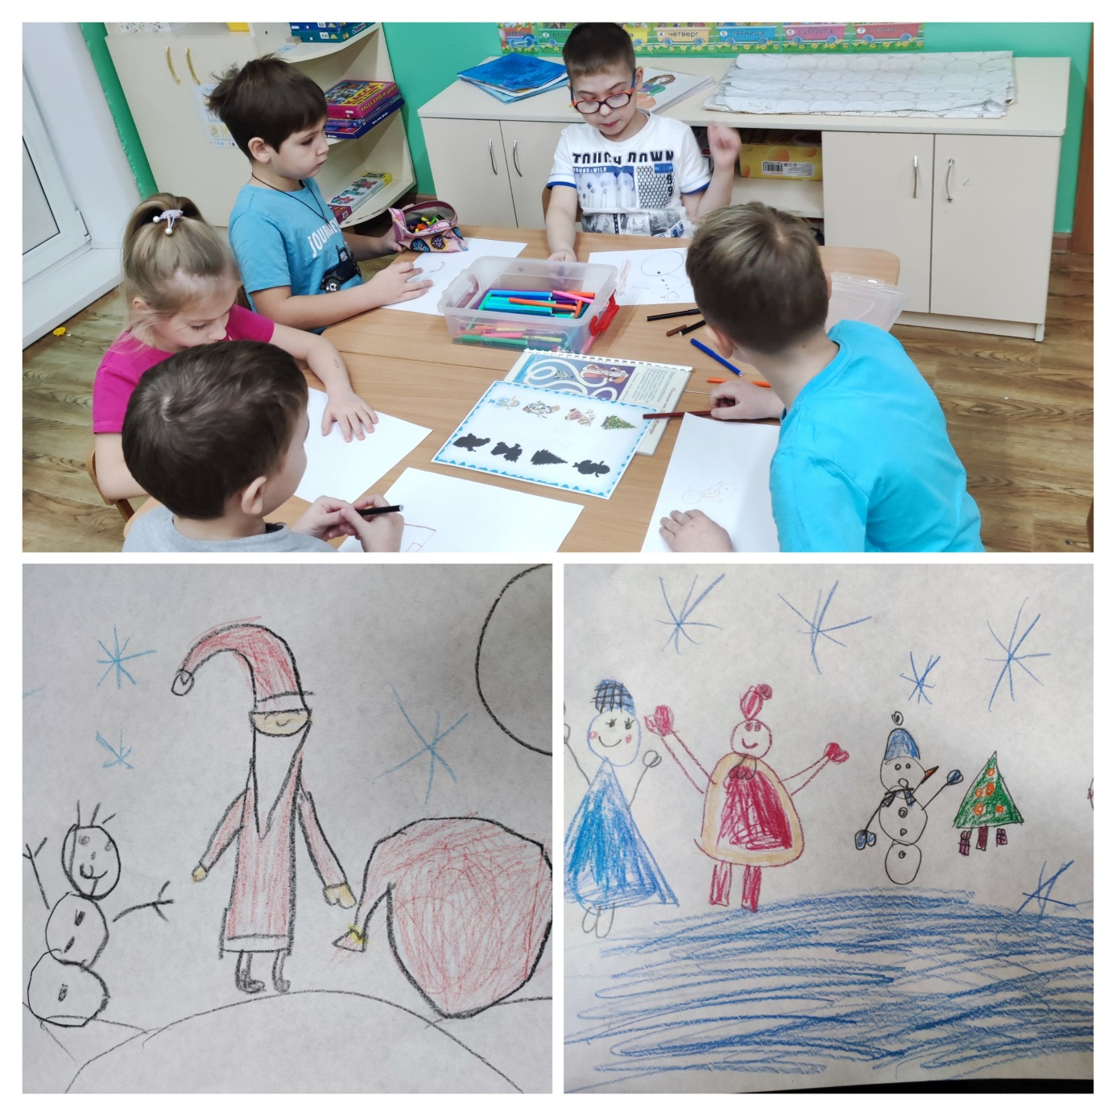

Slide 13
10 и 11 декабря в выходные дни – совместно с родителями дети смотрели новогодний мультфильм и раскрашивали новогоднюю раскраску

Slide 14
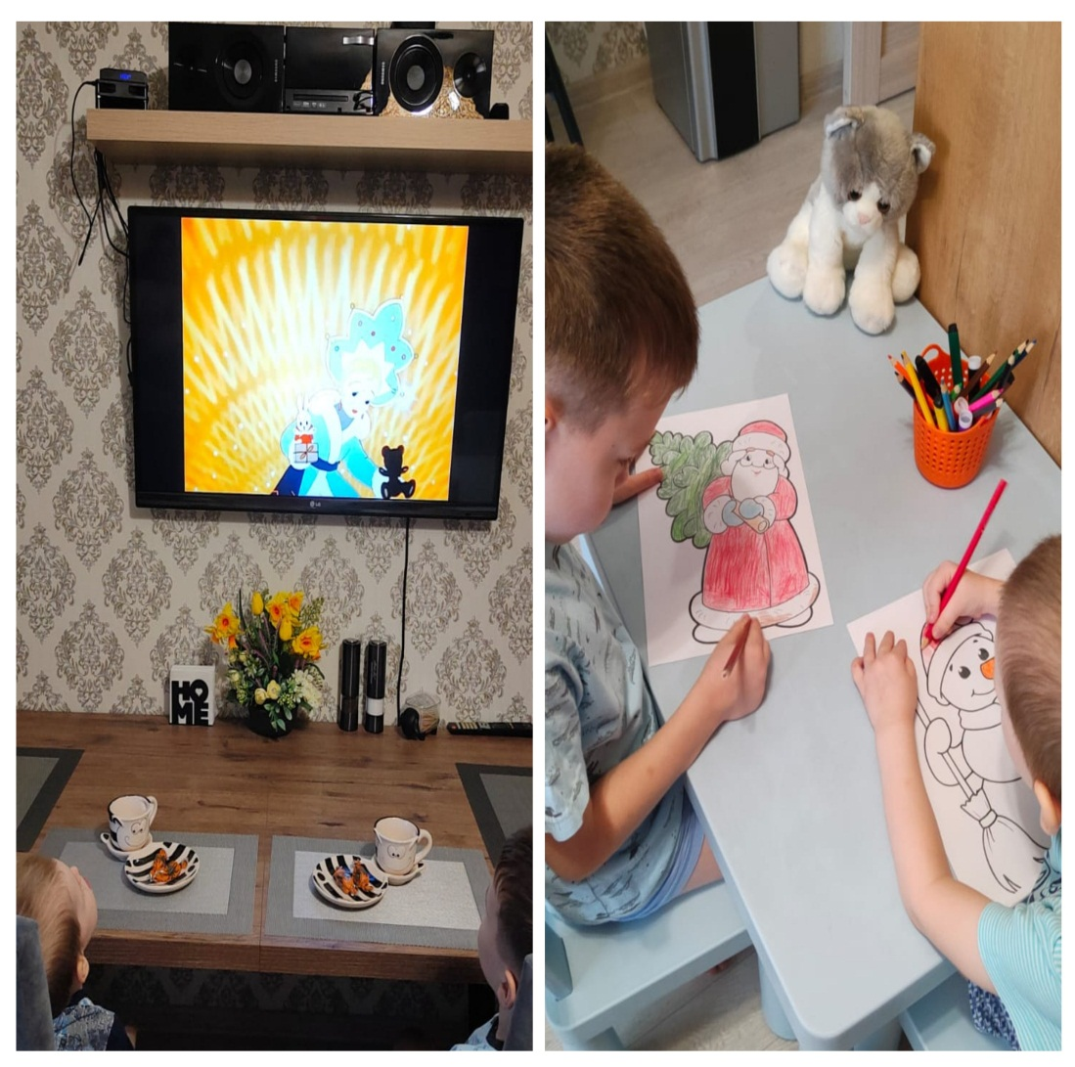
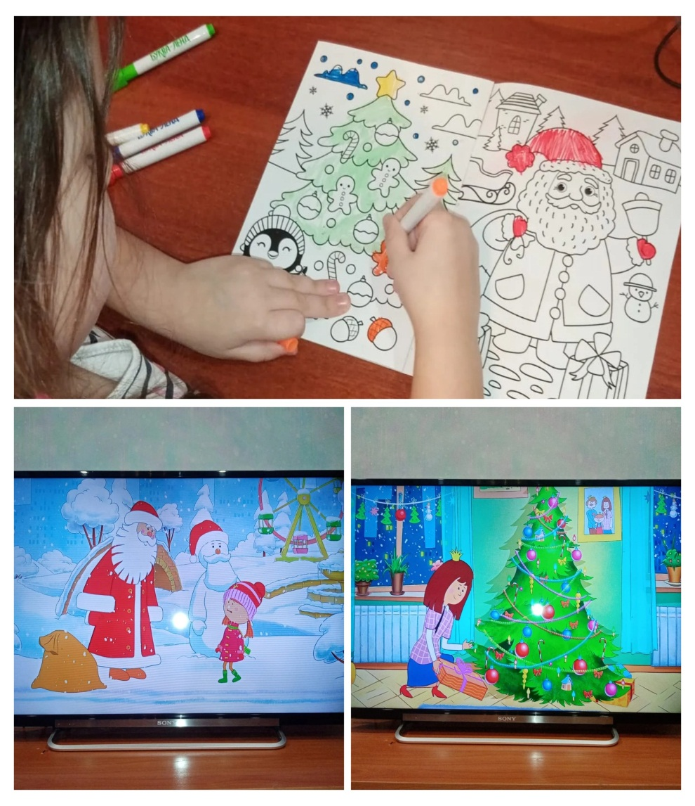

Slide 15
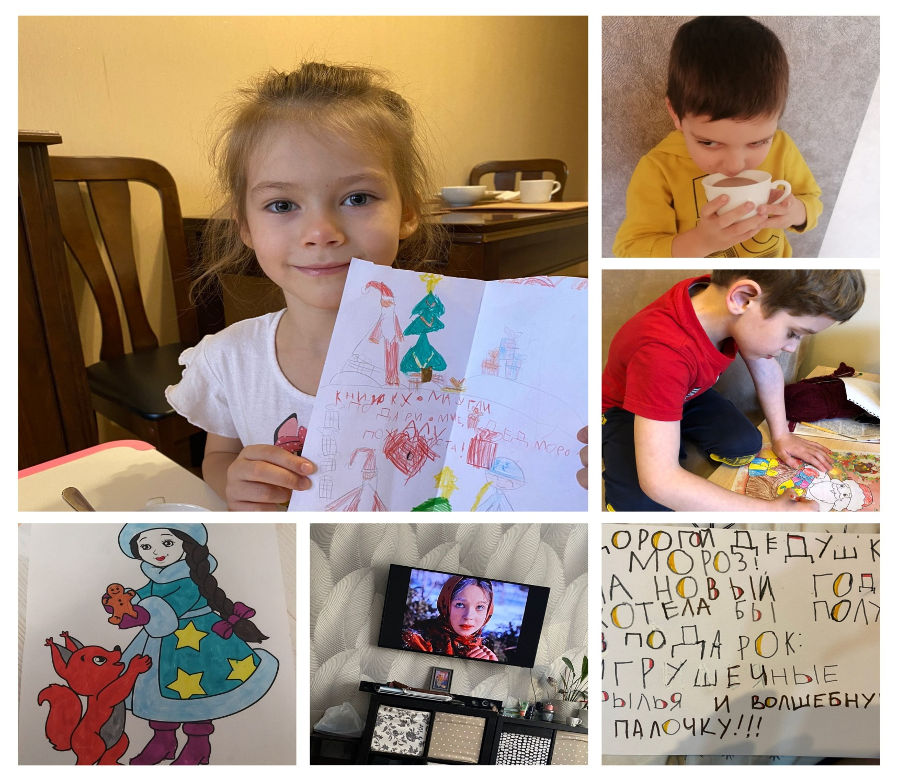

Slide 16
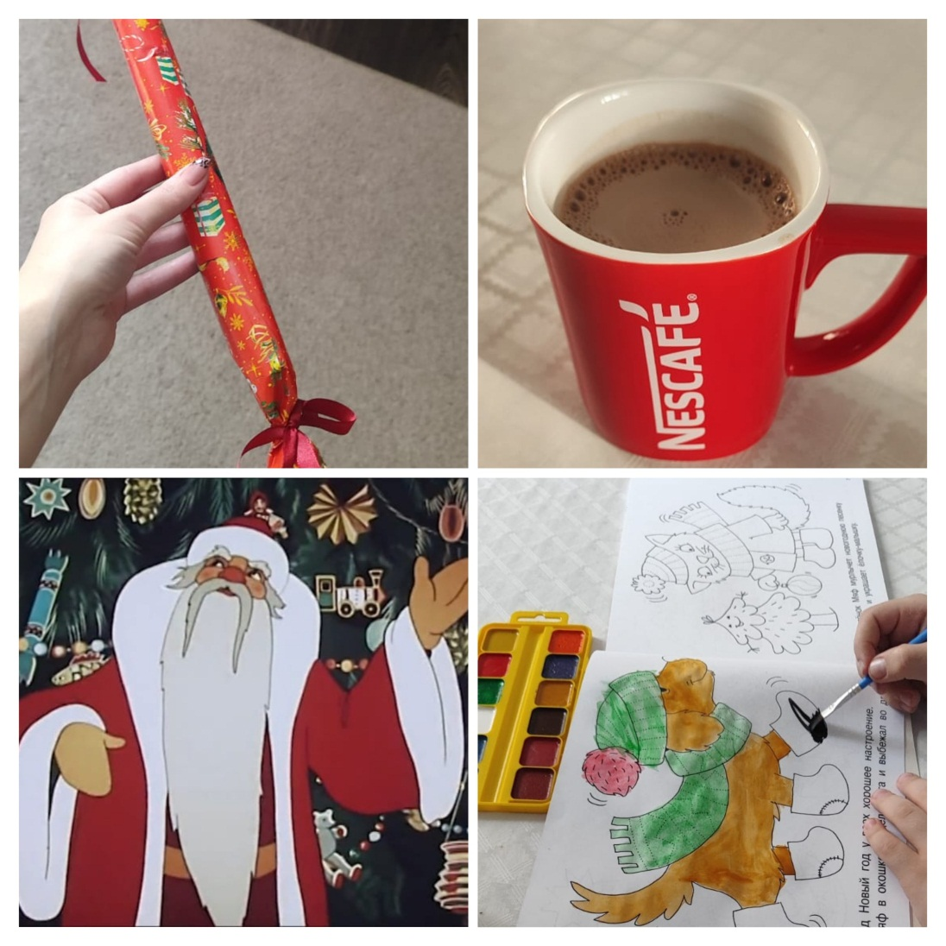
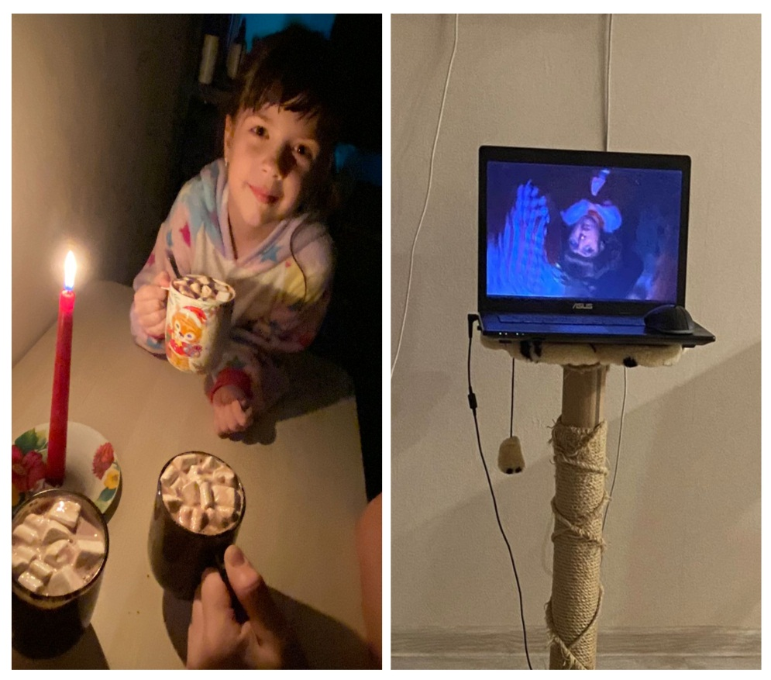

Slide 17
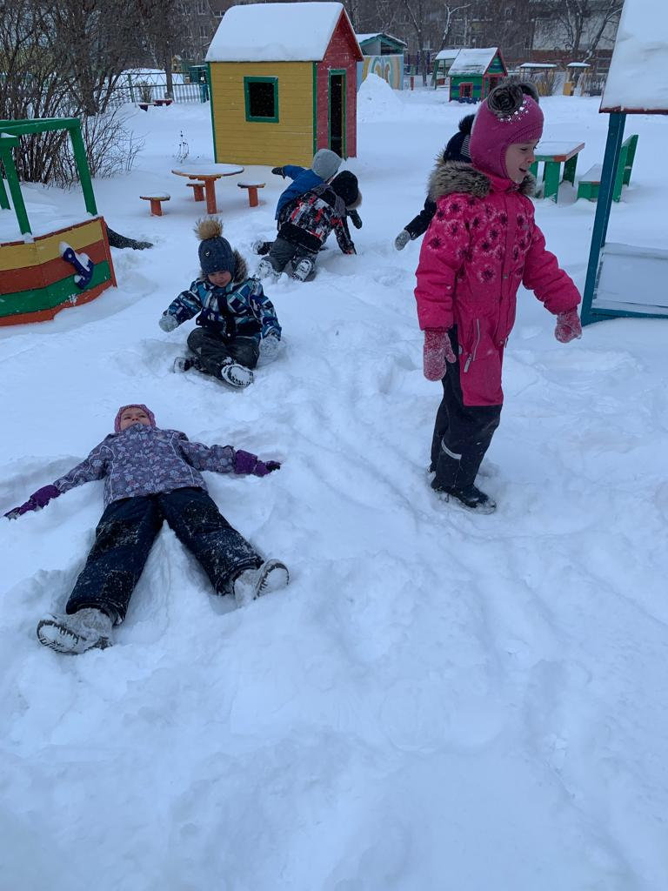
12 декабря – учили стих на новогоднюю тематику
13 декабря – делали ангела на снегу

Slide 18
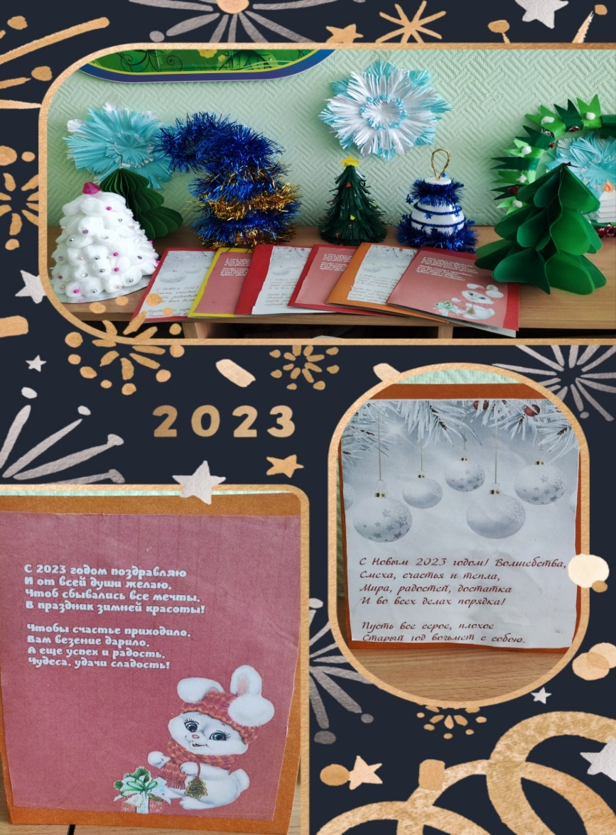
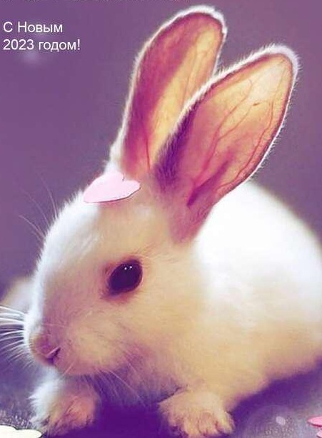
14 декабря – делали поздравительную открытку

Slide 19
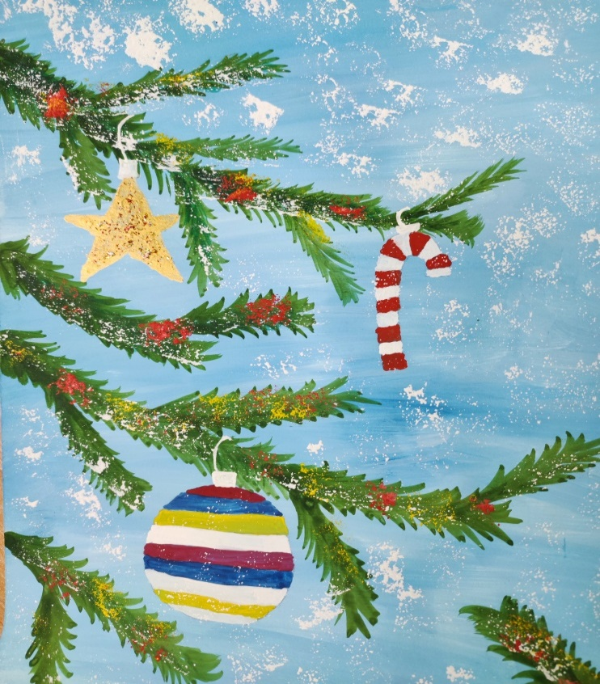
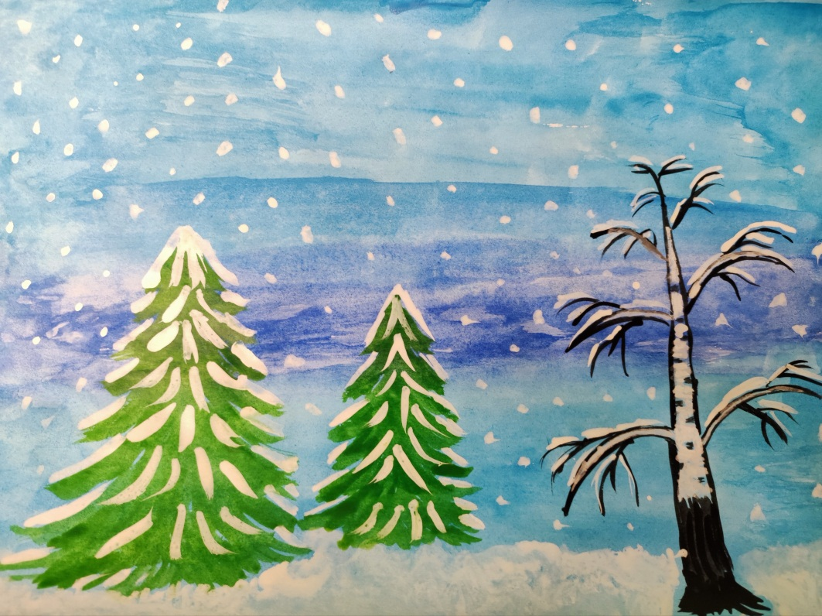
15 декабря – украшали окна в группе
16 декабря – рисовали зимний пейзаж

Slide 20
17 и 18 декабря в выходные дни - дети совместно с родителями устраивали чаепитие с семьёй или друзьями, делали новогоднюю игрушку для детского сада

Slide 21
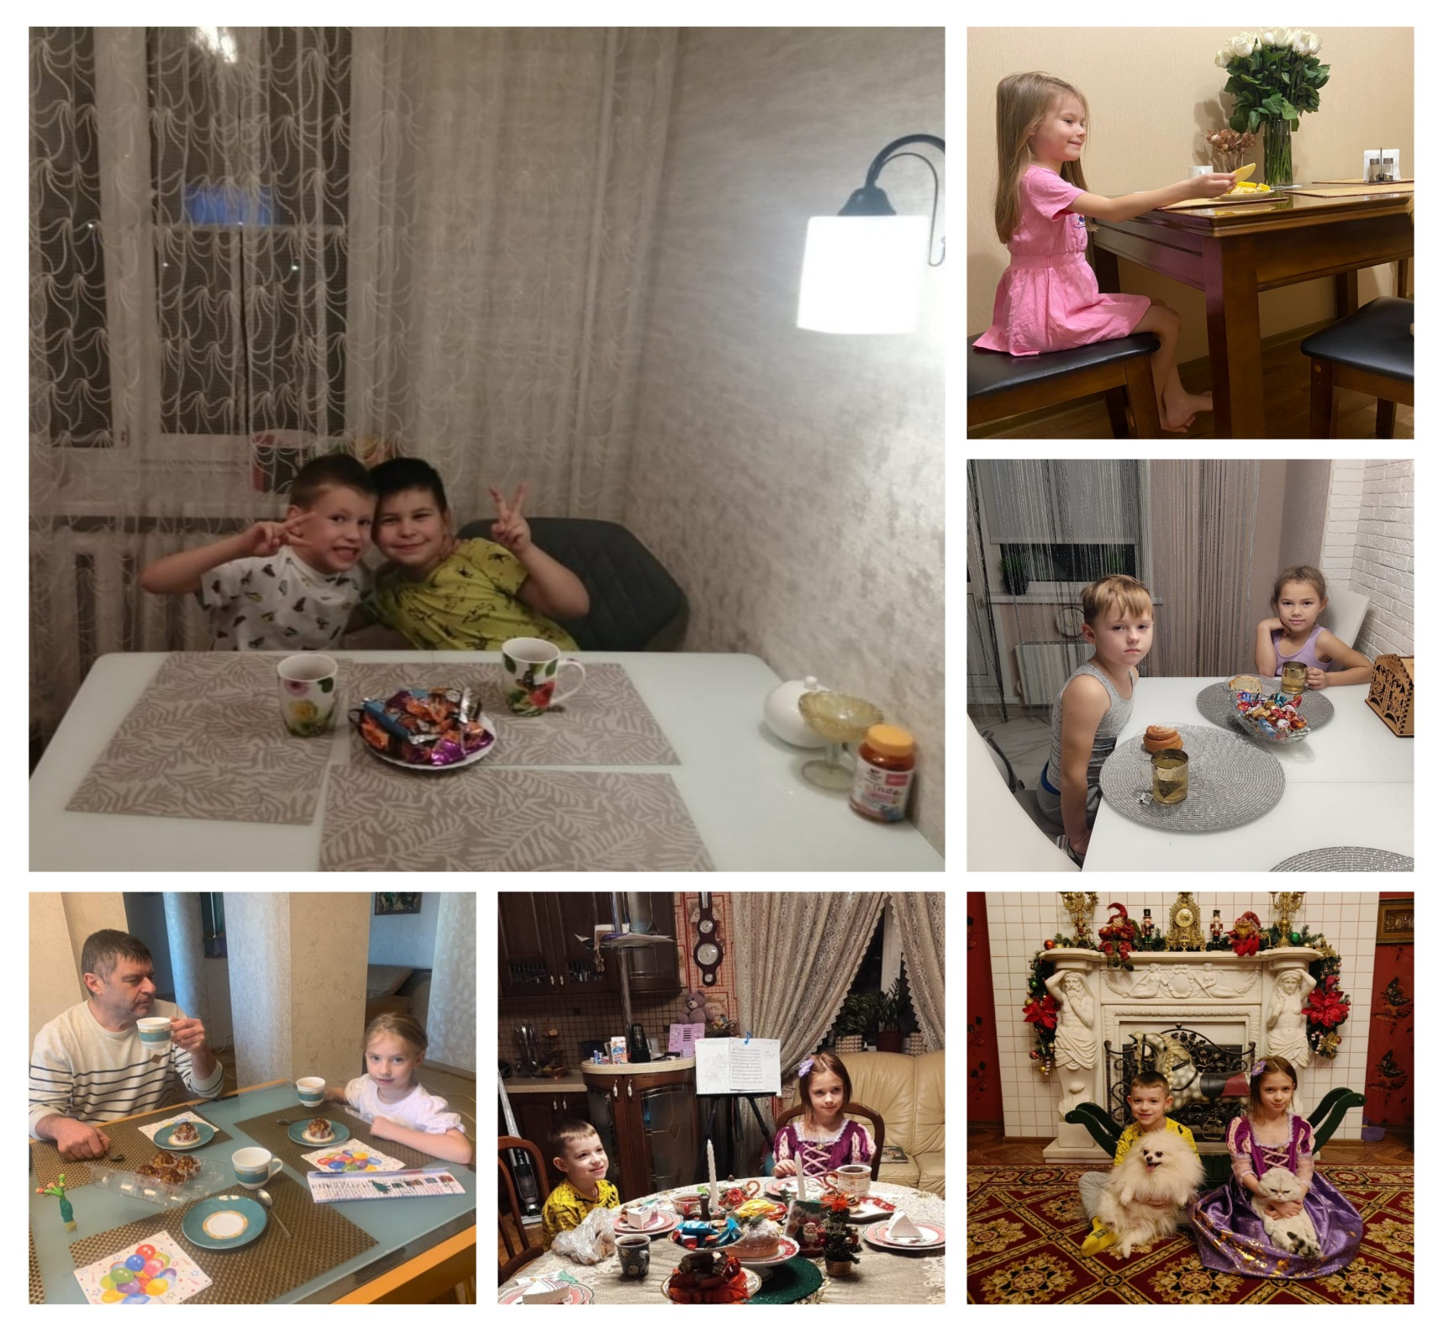

Slide 22
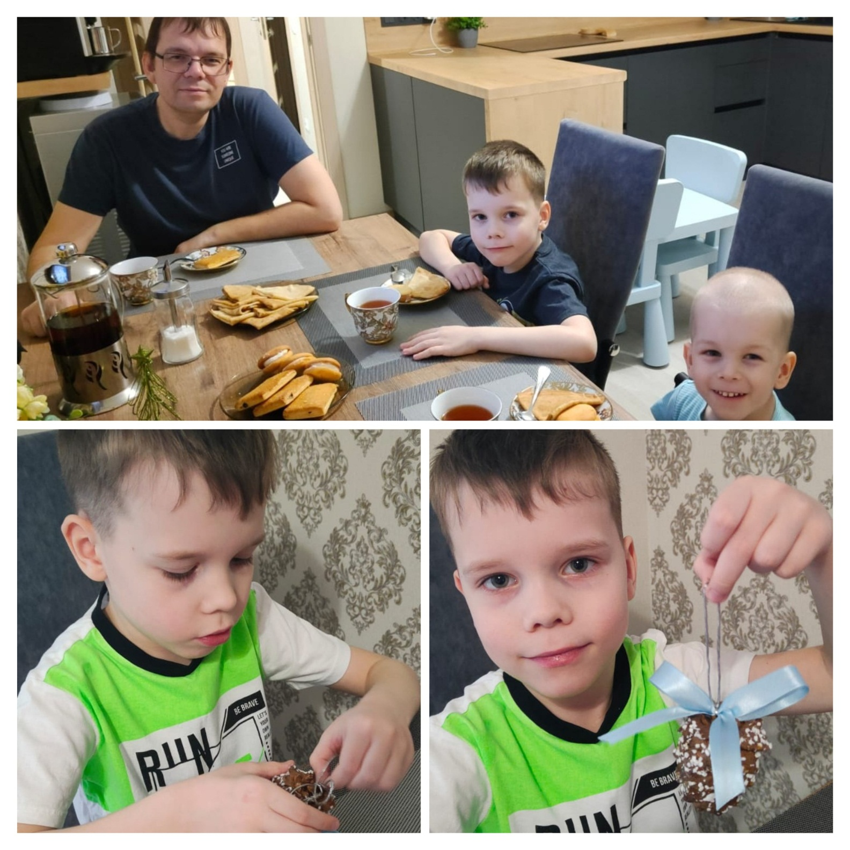

Slide 23
19 декабря – делали доброе дело
20 декабря – лепили из пластилина ёлочную игрушку
21 декабря – праздник в детском саду
22 декабря – рисовали символ года
23 декабря – читали новогодние сказки и истории

Slide 24
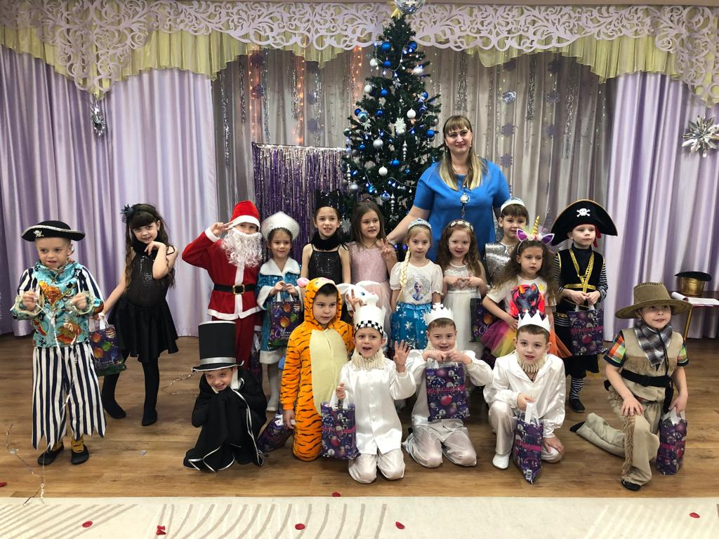

Slide 25
19 и 20 декабря в выходные дни – дети совместно с родителями наряжали новогоднюю ёлку и украшали свою комнату

Slide 26
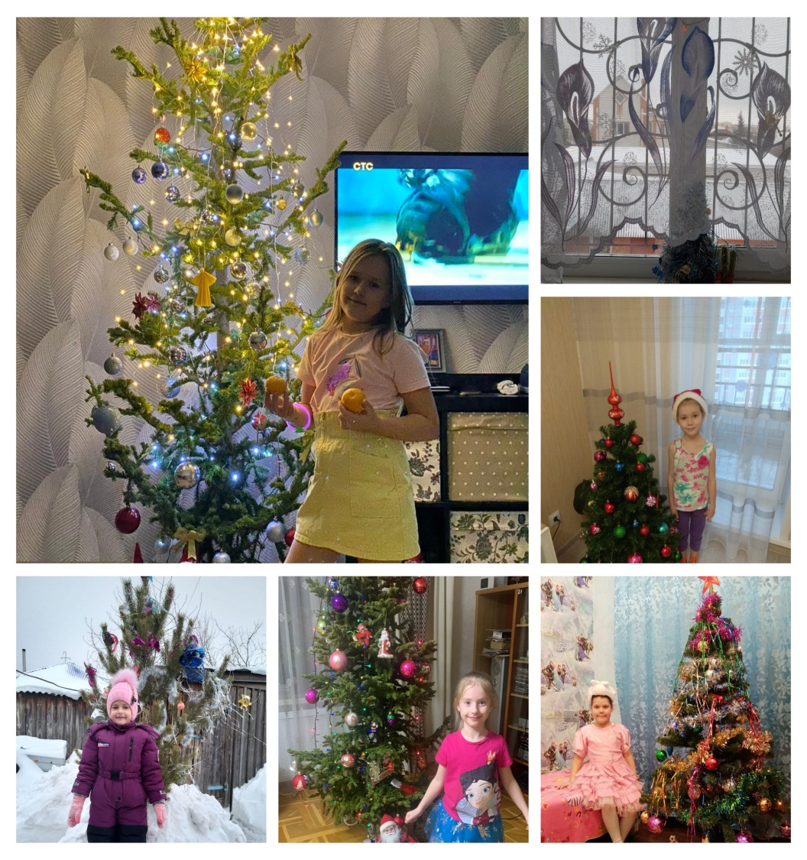
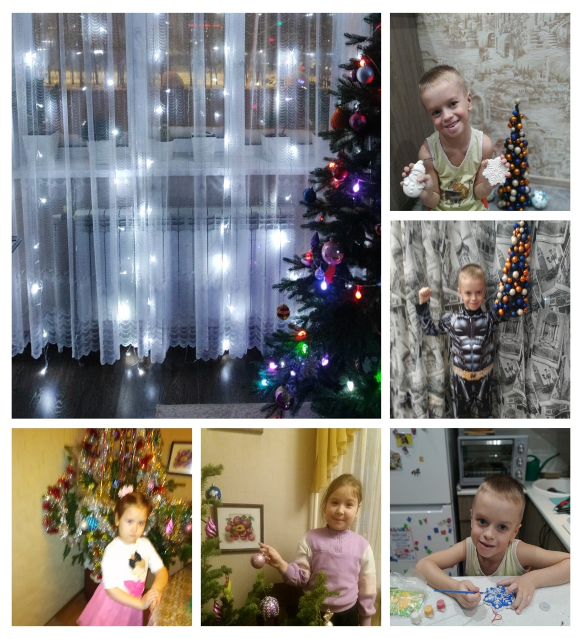

Slide 27
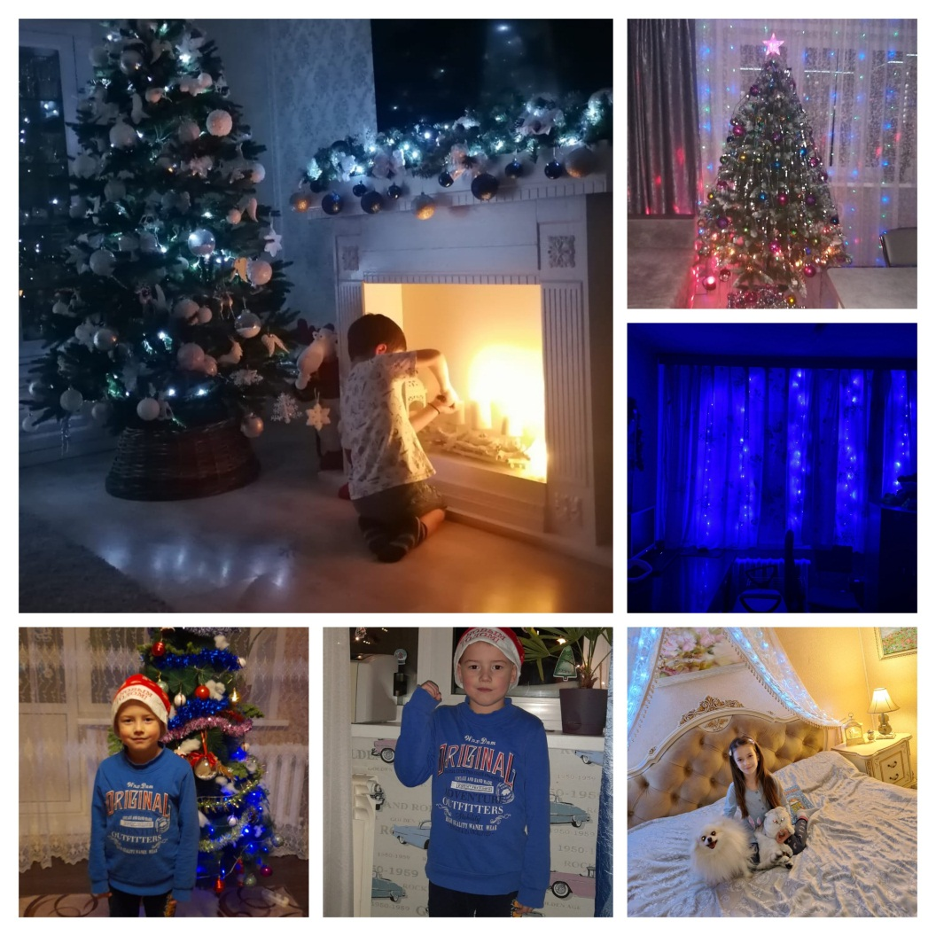
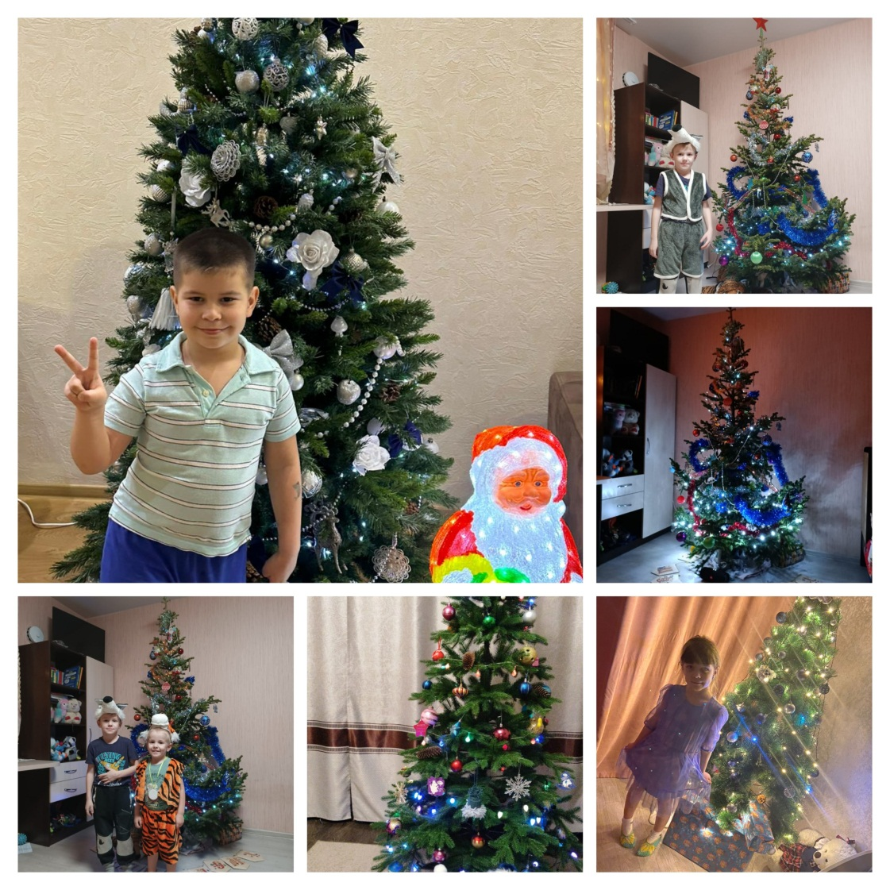

Slide 28
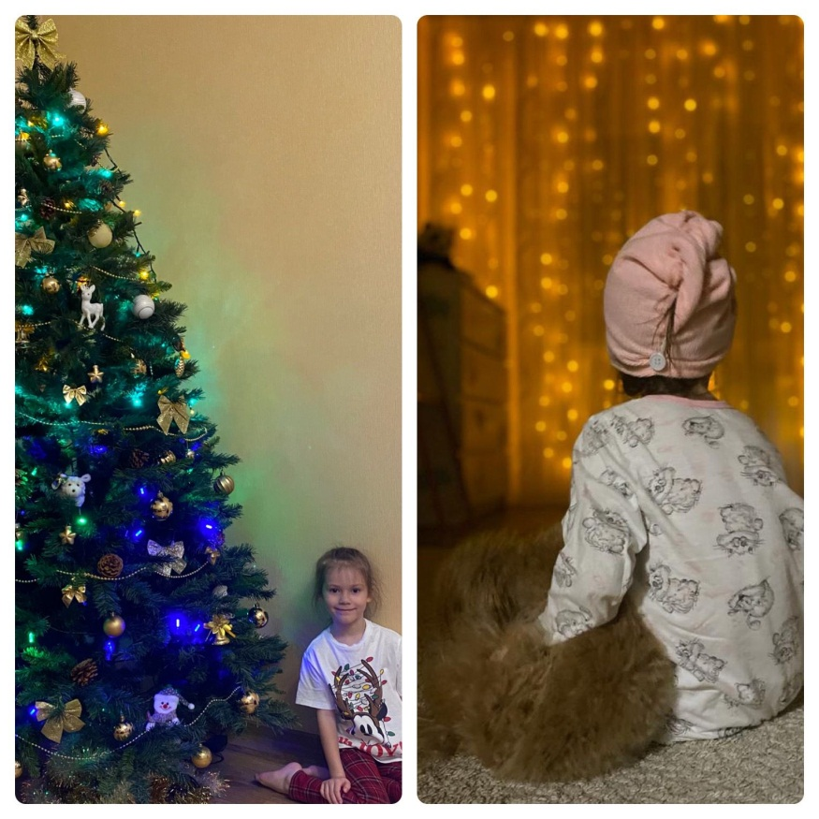
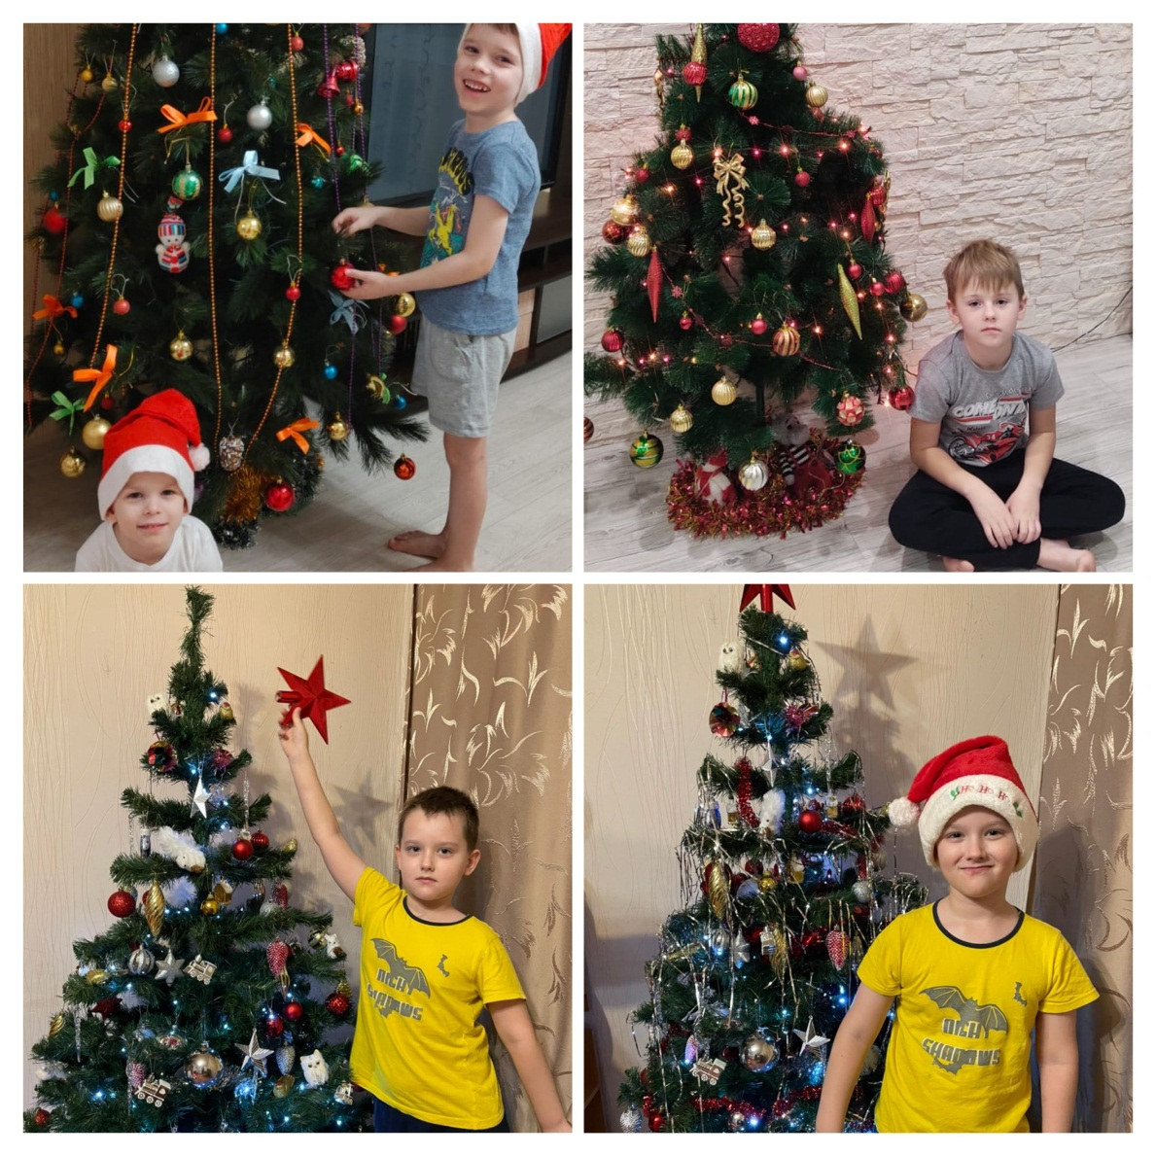
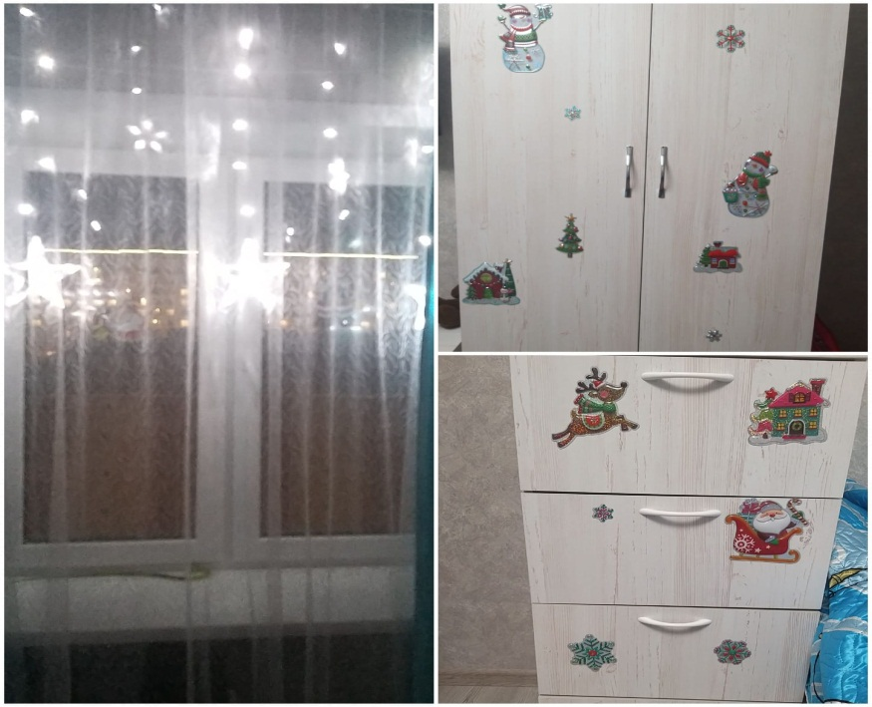

Slide 29
26 декабря – рисовали рисунок «Моя семья возле новогодней елки»
27 декабря – повторяли новогодние песни
28 декабря – рисовали Деда Мороза
29 декабря – составляли перечень желаний на следующий год
30 декабря – придумывали поздравление родителям в Новогоднюю ночь

Slide 30
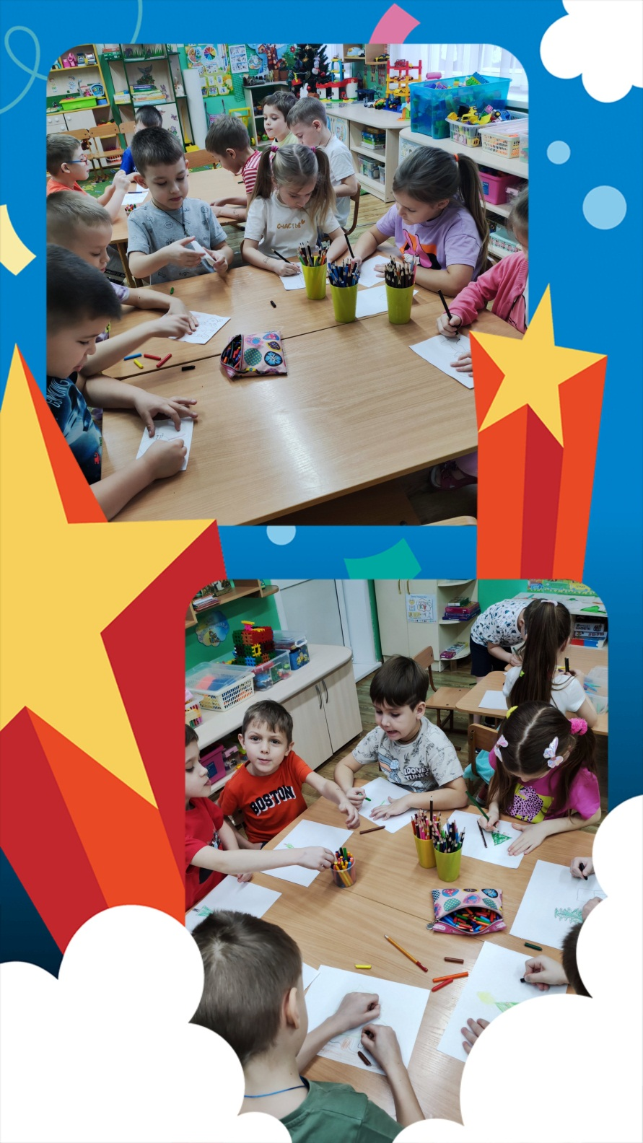
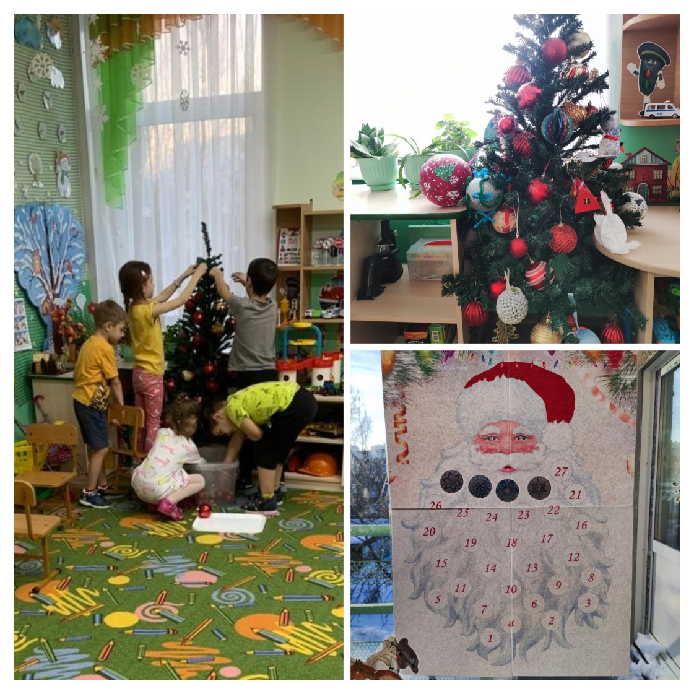

Slide 31
31 декабря – дети загадывали желание в Новогоднюю ночь

